Slide 1
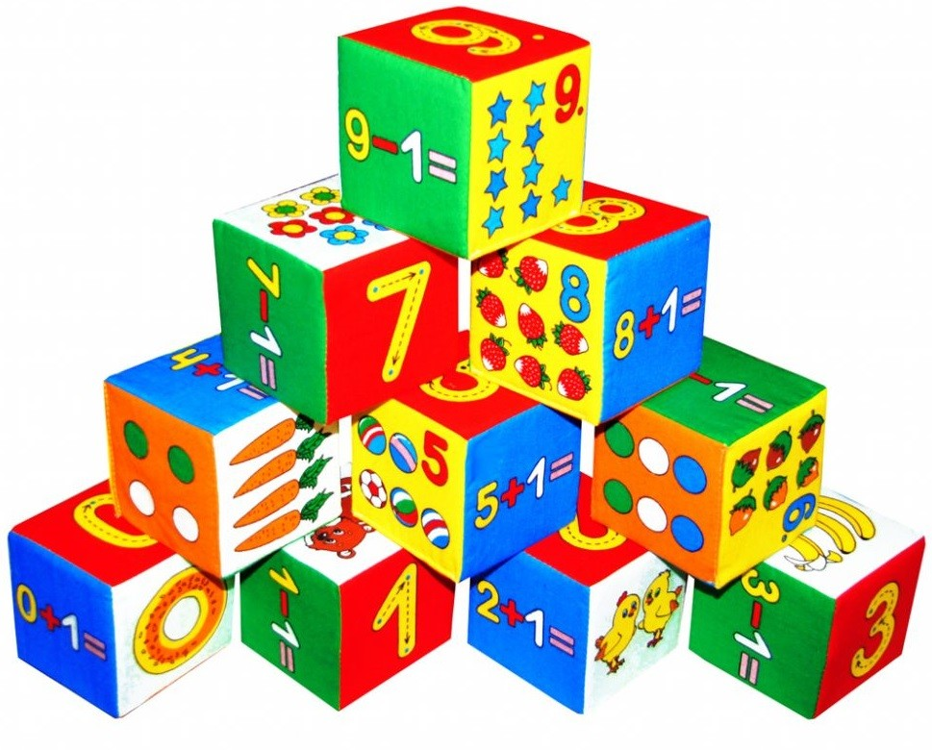
MATEMATIKA
5- sinf
MAVZU: MASALALAR YECHISH

Slide 2
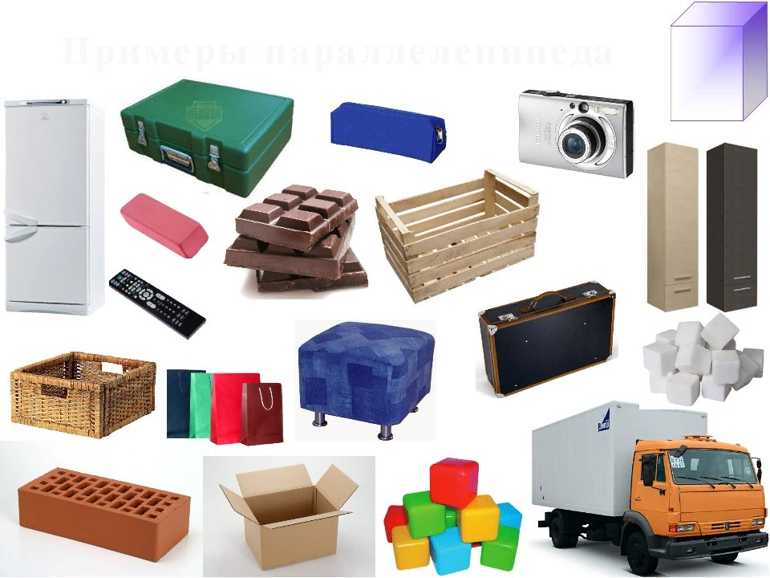
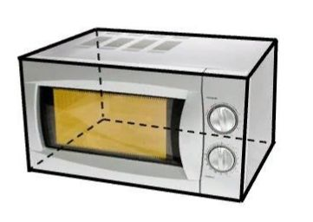
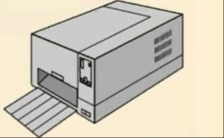
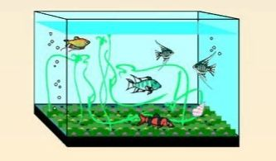
To‘g‘ri burchakli parallelepiped

Slide 3
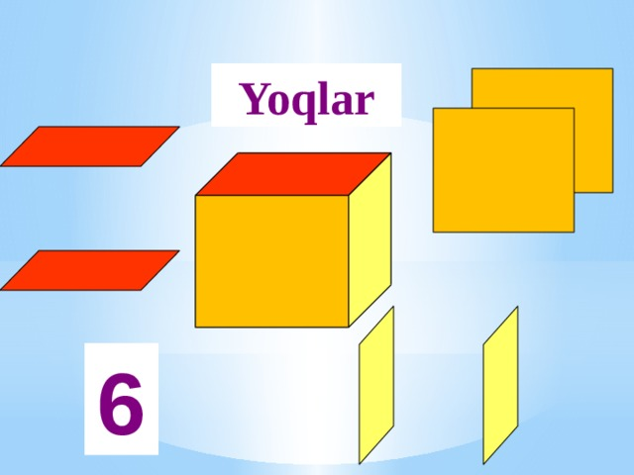
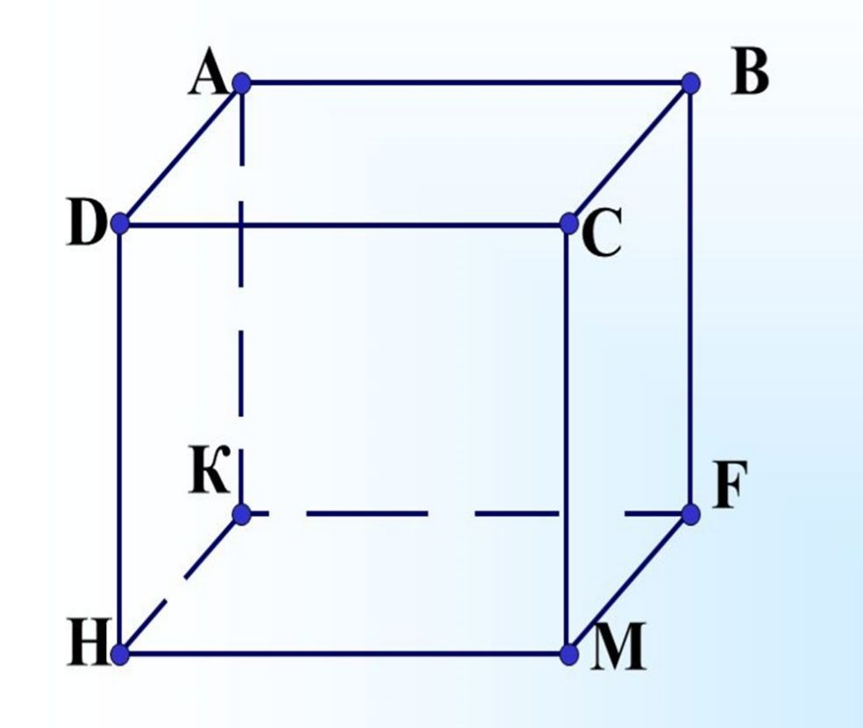
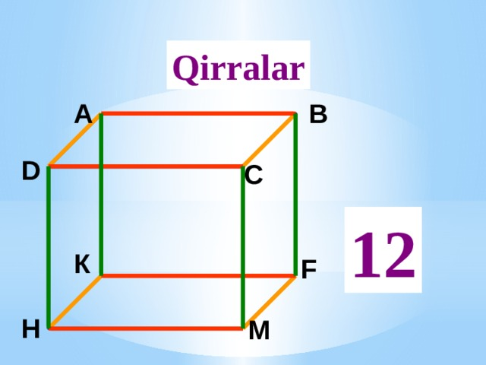
MUSTAHKAMLASH
S = 2(ab + bc + ac) –
Sirtining yuzi
L = 4(a + b + c) –
Qirralari uzunliklari yig‘indisi

Slide 4
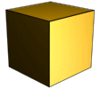
KUB
Hamma qirralari teng bo‘lgan to‘g‘ri burchakli parallelepiped kub deb ataladi.
Qirrasi a bo‘lgan kub sirtining yuzi esa:
S=6a²
Qirrasi a bo‘lgan kub qirralarining uzunliklari yig‘indisi:
L=12a

Slide 5
249 - masala
O‘lchamlari 12 dm, 21 dm va 14 dm bo‘lgan to‘g‘ri burchakli
parallelepiped sirtining yuzini hisoblang.
Berilgan:
Formula:
S = 2(ab + bc + ac)
a=12 dm
b=21 dm
S = 2(12 · 21 + 21 · 14 + 12 · 14) = 2 ·714 = 1428 dm²
c=14 dm
S = ?

Slide 6
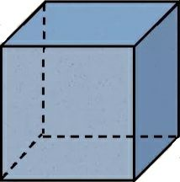
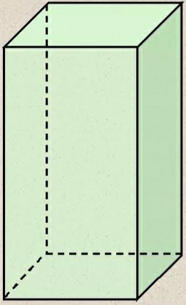
250 - masala
Rasmda tasvirlangan to‘g‘ri burchakli parallelepiped shaklidagi usti ochiq akvariumni yasash uchun nechta va qanday o‘lchamdagi shisha bo‘laklari kerak bo‘ladi?
30 cm
30 cm
40x30 – 1ta
60x30 – 1ta
50x30 – 2ta
60x50 – 2ta
50 cm
50x40 – 2ta
50 cm
50x30 – 2ta
40 cm
60 cm

Slide 7
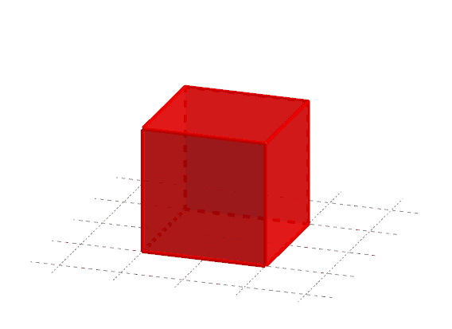
S = 6a²
251 - masala
Qirrasi 6 cm bo‘lgan kubni bo‘yash kerak. Buning uchun qanday kattalikdagi yuzani bo‘yash kerak bo‘ladi?
Berilgan :
a = 6 cm
Formula :
Yechish :
S = 6 · 6² = 6 · 36 = 216 cm²

Slide 8
ST = 6 · 16 = 96 cm²
253 - masala
Rangli qog‘ozning o‘lchamlari 16 cm va 6 cm. Bu qog‘oz qirrasi 4 cm bo‘lgan kubni qoplash uchun yetarli bo‘ladimi?
ST = a · b
Sk = 6 · 4² = 6 · 16 = 96cm²
Sk = 6a²
ST =
Sk yetarli

Slide 9
Mustaqil bajarish uchun topshiriqlar:
Darslikning 63 – betidagi
256 –, 257 –, 258 – masalalarni bajarish.

